Slide 1
Patients du service

Slide 2
TR M., 66 ans
02/2013 : PTEI gauche pour omarthrose (Dr Collin, St Grégoire)
Douleurs chroniques dans les suites
09/2013 : suspicion descellement, 2 ponctions positives à staphylocoque epidermidis et propionibacterium acnes
Décision de reprise en 2 temps

Slide 3
ATCD :
  Diabète insulino-requérent
  HTA

Slide 4
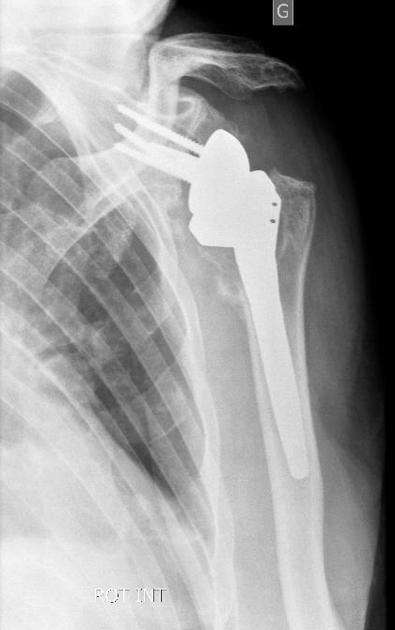
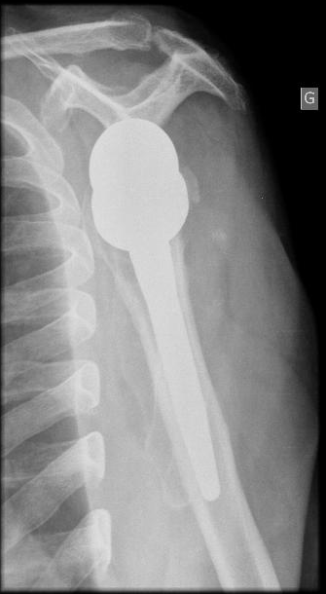
Pré op

Slide 5
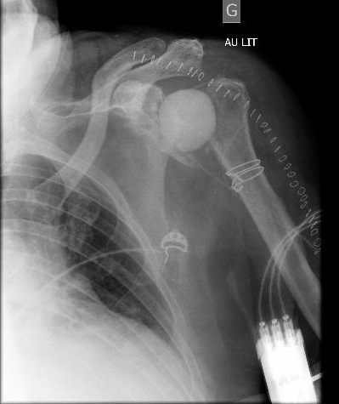
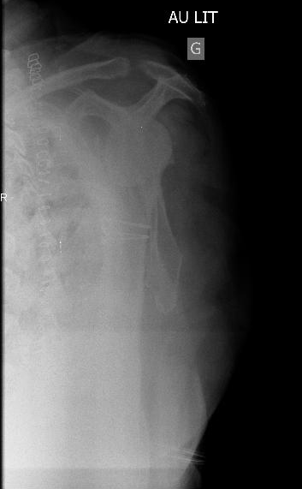
Post op 1er temps (15/11/2013)
ATB : amox + rifadine + tavanic

Slide 6
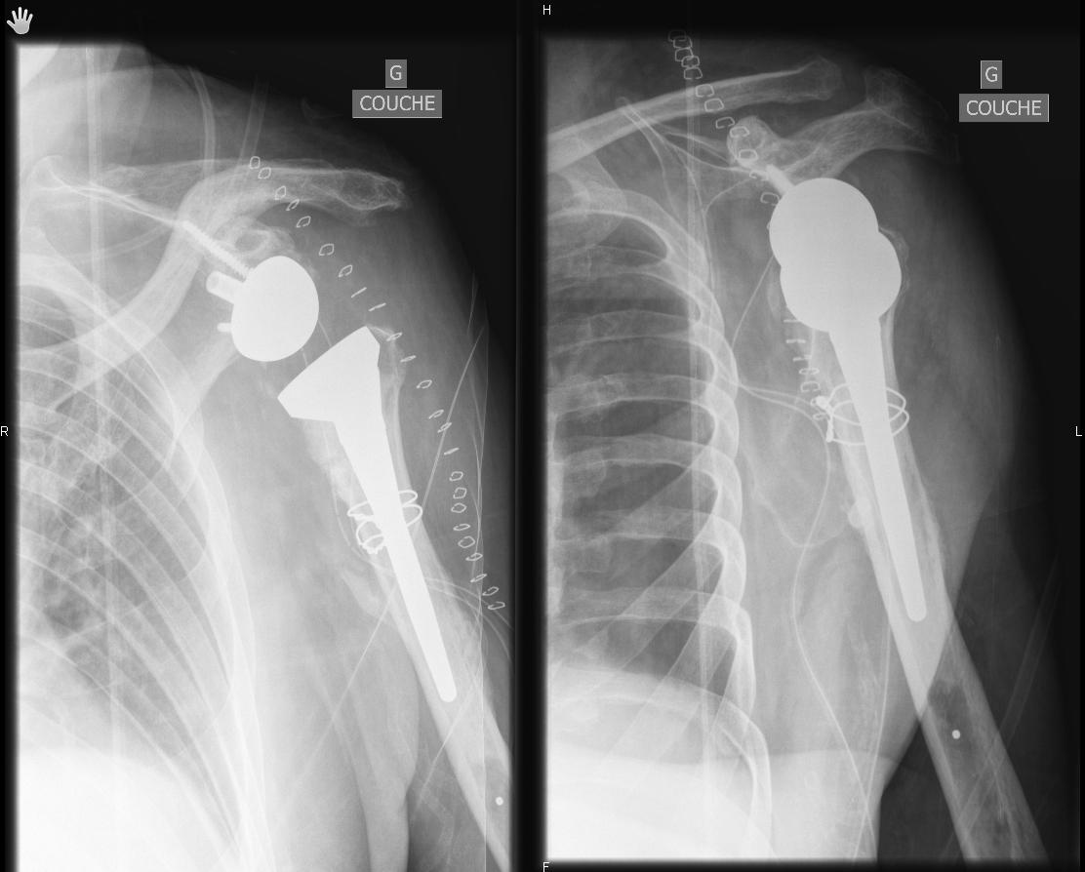
Post op 2nd temps (02/07/2014)

Slide 7
Consultation 03/03/2015
Sepsis considéré comme guéri
Bon résultat fonctionnel, toilette et habillage sans aide

Slide 8
Le D. A., 75 ans
10/2010 : PTE inversée dte sur Omarthrose excentrée + transfert de gd dorsal et gd rond
Immo° 1 mois puis rééducation
12/2010 : MS œdématié, pas de signe de sepsis
03/2011 : Flexion 85°, RE1 0° (ct 32/75)
08/2011 : Régression du gain de mobilités
08/2013 : Ecoulement axillaire
Ponction sous rx : négative

Slide 9
Atcd :
    EP en fev 2014
    cardiopathie

Slide 10
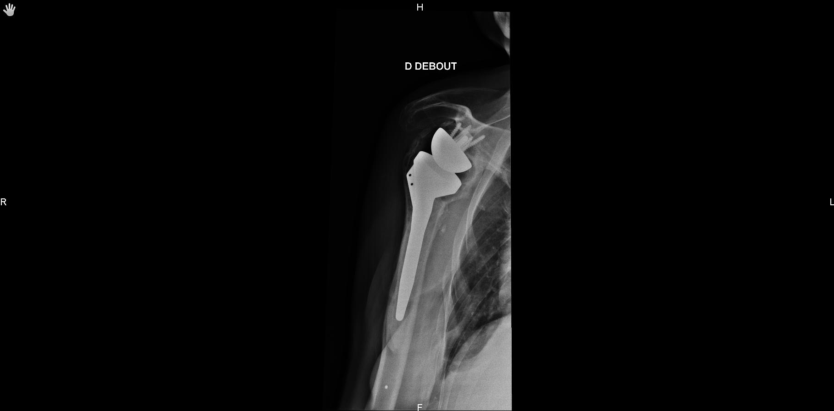
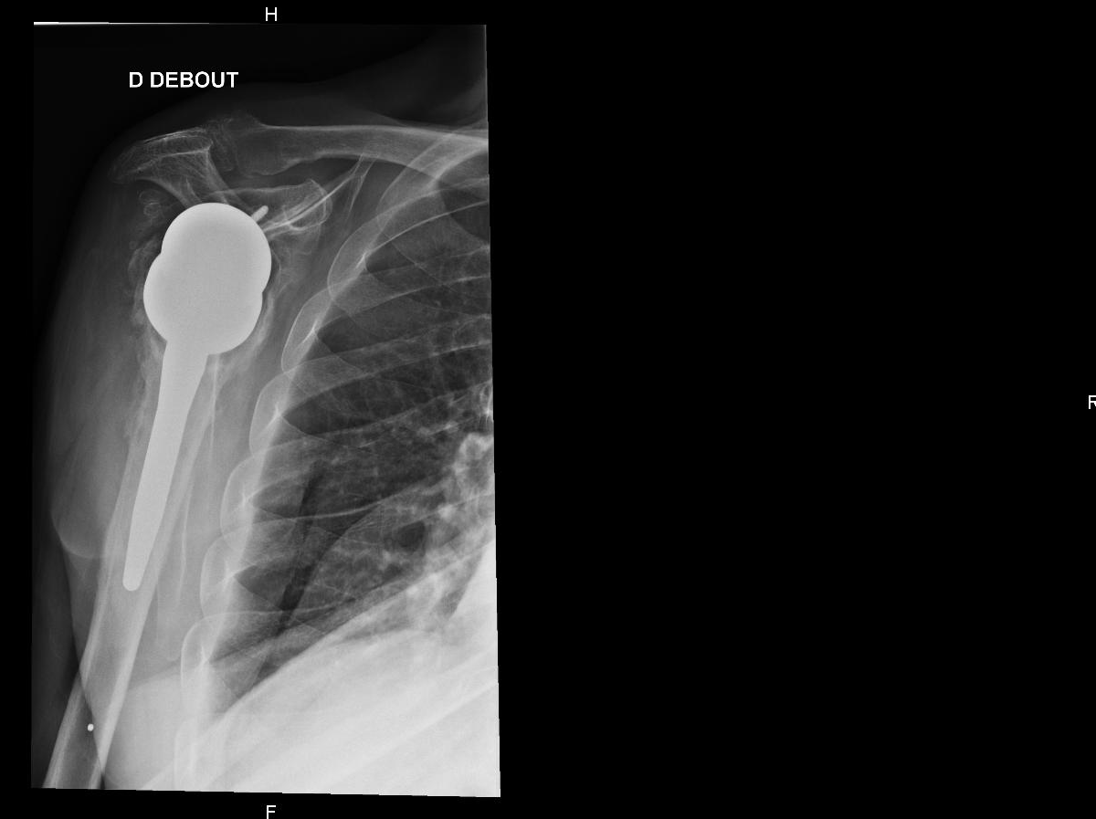

Slide 11
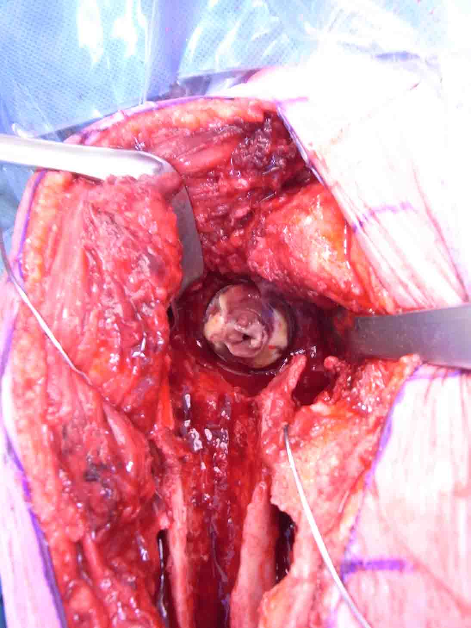

Slide 12
